Slide 1
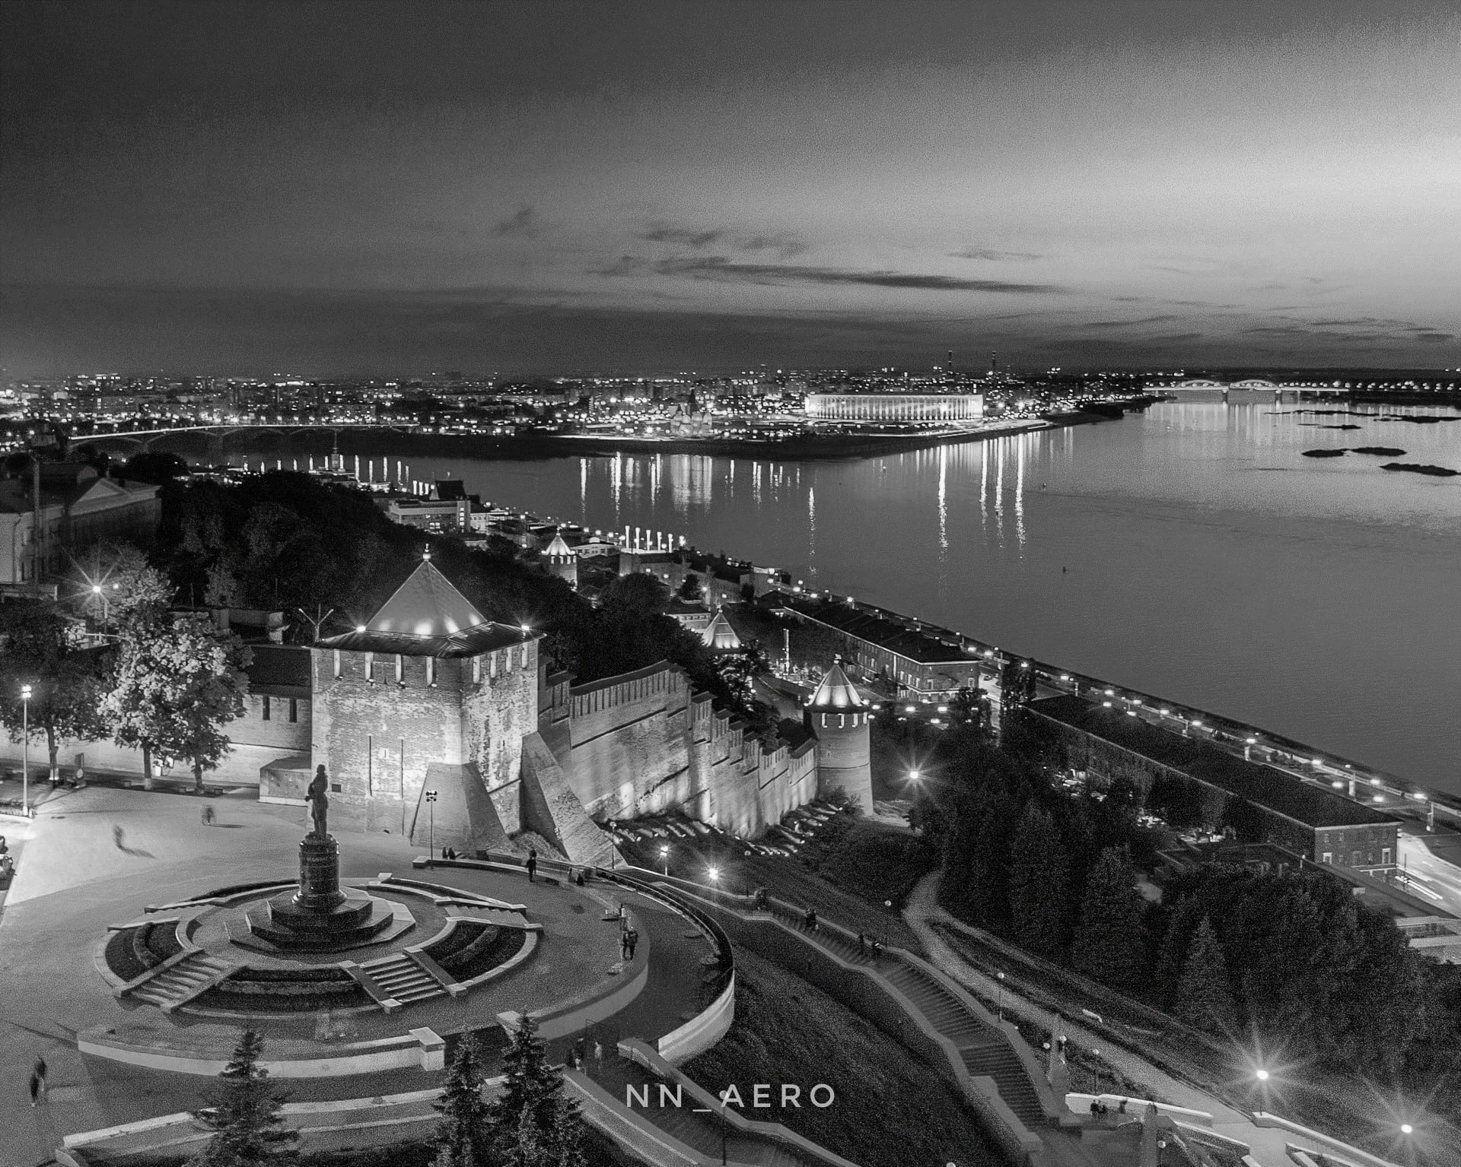




ОТЧЕТ
Нижегородское региональное отделение
Партии «ЕДИНАЯ РОССИЯ»
Деятельность депутата СМОТРАКОВОЙ Натальи Борисовны
2021 – 2025

Slide 2

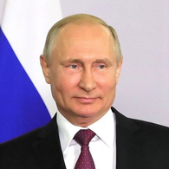

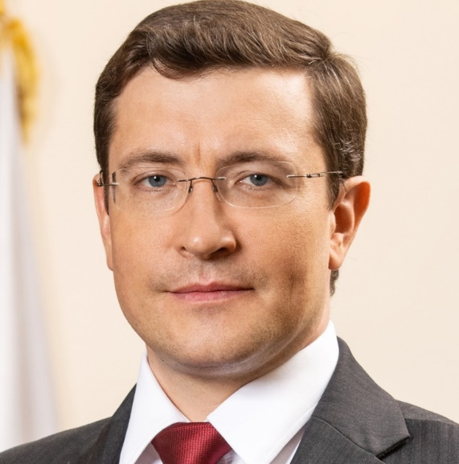
Программа «ЕДИНОЙ РОССИИ» построена вокруг человека, обеспечения его благополучия, повышения качества жизни.
Владимир Владимирович Путин –
Президент Российской Федерации
«ЕДИНАЯ РОССИЯ» - партия которой доверяют, на которую надеются и поддерживают.
Глеб Сергеевич Никитин –
Губернатор Нижегородской области;
Секретарь Нижегородского регионального отделения партии.

Slide 3


ЗДРАВООХРАНЕНИЕ  ОБРАЗОВАНИЕ  СОЦИАЛЬНАЯ ПОЛИТИКА  МОЛОДЕЖНАЯ ПОЛИТИКА  ЖИЛИЩНАЯ ПОЛИТИКА И БЛАГОУСТРОЙСТВО  СПОРТ  ЭКОЛОГИЯ И ОКРУЖАЮЩАЯ СРЕДА  КУЛЬТУРА И ТУРИЗМ  СВЯЗЬ  ЭКОНОМИКА  ДОРОГИ, ТРАНСПОРТ, ИНФРАСТРУКТУРА  КОМПЛЕКСНОЕ РАЗВИТИЕ СЕЛЬСКИХ ТЕРРИТОРИЙ
Построены и введены в эксплуатацию 128 объектов здравоохранения
9 офисов
врачей общей практики
118 фельдшерско-акушерских пунктов
Ремонт объектов здравоохранения, приобретение оборудования и автомобилей
750
объектов здравоохранения
капитально отремонтировано
5940 единиц
медицинского оборудования приобретено
82
автомобиля скорой
медицинской помощи
поставлены за счет средств
федерального бюджета
870 автомобилей и
12 передвижных медицинских комплексов
поставлено
200
автомобилей скорой
медицинской помощи
поставлены за счет средств
областного бюджета

Slide 4

ЗДРАВООХРАНЕНИЕ  ОБРАЗОВАНИЕ  СОЦИАЛЬНАЯ ПОЛИТИКА  МОЛОДЕЖНАЯ ПОЛИТИКА  ЖИЛИЩНАЯ ПОЛИТИКА И БЛАГОУСТРОЙСТВО  СПОРТ  ЭКОЛОГИЯ И ОКРУЖАЮЩАЯ СРЕДА  КУЛЬТУРА И ТУРИЗМ  СВЯЗЬ  ЭКОНОМИКА  ДОРОГИ, ТРАНСПОРТ, ИНФРАСТРУКТУРА  КОМПЛЕКСНОЕ РАЗВИТИЕ СЕЛЬСКИХ ТЕРРИТОРИЙ
В 2018 году Партия поддержала инициативу Губернатора Нижегородской области
о запуске работы «Поездов здоровья»
передвижные медицинские комплексы, которые курсируют по населенным пунктам и позволяют жителям отдаленных районов бесплатно и без предварительной записи пройти обследование у узких специалистов
1045 выездов
выполнено
218 935
человек
обследовано
402 915 консультаций
проведено
752 225 исследований
выполнено
В 2023 году начали работу детские «Поезда здоровья»
185 выездов
выполнено
18 230
детей
обследовано
88 159 консультаций
проведено
31 113 исследований
выполнено

Slide 5

ЗДРАВООХРАНЕНИЕ  ОБРАЗОВАНИЕ  СОЦИАЛЬНАЯ ПОЛИТИКА  МОЛОДЕЖНАЯ ПОЛИТИКА  ЖИЛИЩНАЯ ПОЛИТИКА И БЛАГОУСТРОЙСТВО  СПОРТ  ЭКОЛОГИЯ И ОКРУЖАЮЩАЯ СРЕДА  КУЛЬТУРА И ТУРИЗМ  СВЯЗЬ  ЭКОНОМИКА  ДОРОГИ, ТРАНСПОРТ, ИНФРАСТРУКТУРА  КОМПЛЕКСНОЕ РАЗВИТИЕ СЕЛЬСКИХ ТЕРРИТОРИЙ
Реализация масштабных проектов
«Город здоровья» - Объединение больницы им. Семашко и онкодиспансера
«Квартал здоровья» - Объединение областной детской больницы и СККБ им. Королева. Увеличение операционной активности на 20%.
«Семейный квартал» - Строительство первого государственного
Центра ЭКО на базе городской больницы № 30, родильного дома № 5,
детской городской больницы № 27 и городской поликлиники № 17
Московского района.

Slide 6

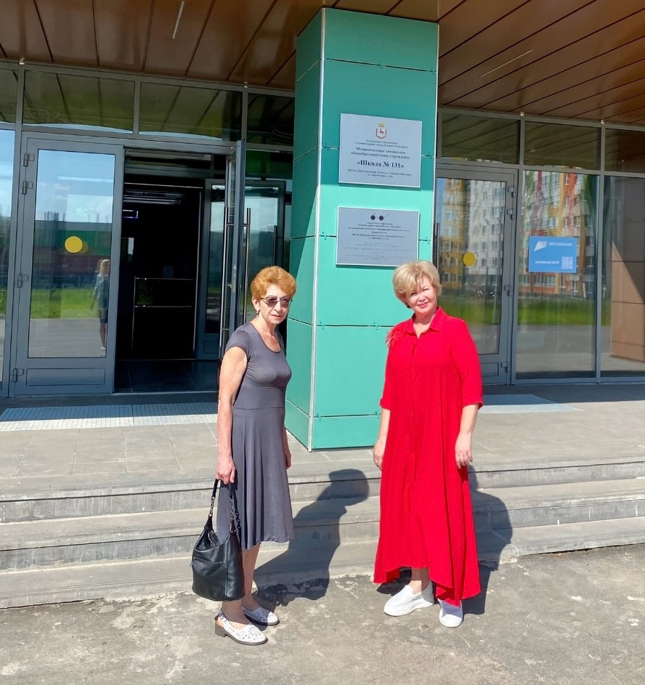

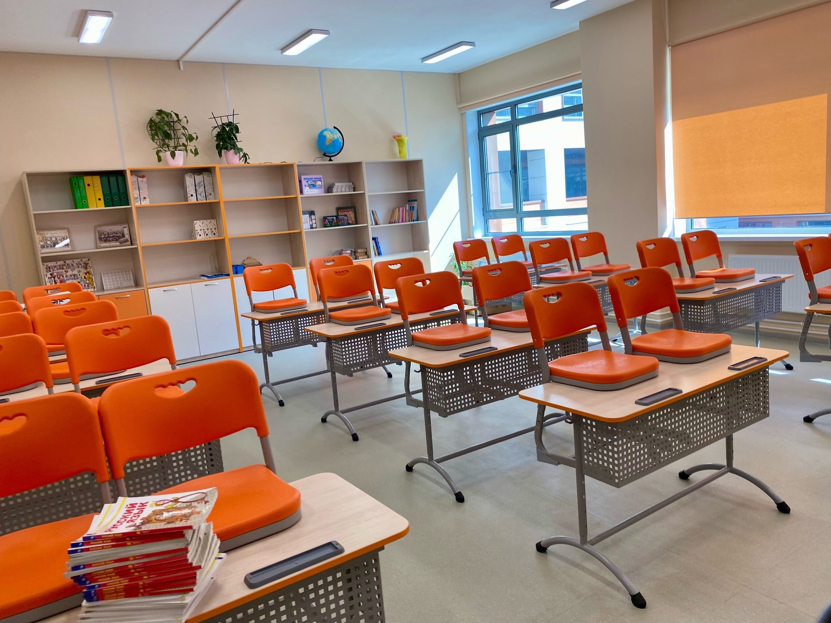

ОБРАЗОВАНИЕ  СОЦИАЛЬНАЯ ПОЛИТИКА  МОЛОДЕЖНАЯ ПОЛИТИКА  ЖИЛИЩНАЯ ПОЛИТИКА И БЛАГОУСТРОЙСТВО  СПОРТ  ЭКОЛОГИЯ И ОКРУЖАЮЩАЯ СРЕДА  КУЛЬТУРА И ТУРИЗМ  СВЯЗЬ  ЭКОНОМИКА  ДОРОГИ, ТРАНСПОРТ, ИНФРАСТРУКТУРА  КОМПЛЕКСНОЕ РАЗВИТИЕ СЕЛЬСКИХ ТЕРРИТОРИЙ
Создание новых мест в детских садах и школах
+ 22 новых детских сада на 3 919 мест
+ 30 школ на 29 354 мест
в Приокском районе:
МБОУ «Школа № 132» (ноябрь 2021 года, с.п.Новинки)
МБОУ « Школа № 152» (2022 год)
2-ой корпус МАОУ «Школа № 131» (2024 год)
МБДОУ «Детский сад № 225» (с.п.Новинки, ул.2-ая Дорожная, д.10а)
МБДОУ «Детский сад № 216» (ул.Верховая, д.18)
МБДОУ «Детский сад «№ 235» (пр. Гагарина д. 101В)

Slide 7


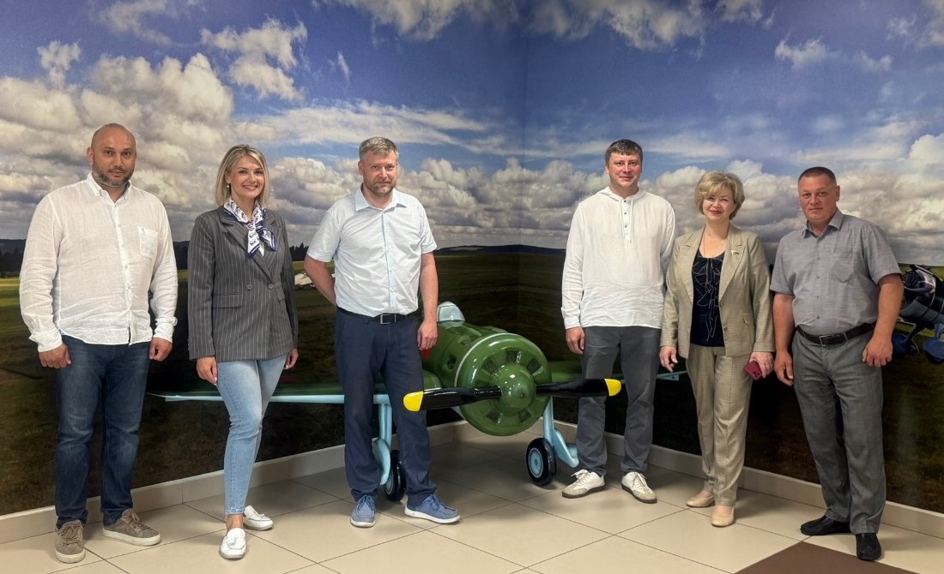
ОБРАЗОВАНИЕ  СОЦИАЛЬНАЯ ПОЛИТИКА  МОЛОДЕЖНАЯ ПОЛИТИКА  ЖИЛИЩНАЯ ПОЛИТИКА И БЛАГОУСТРОЙСТВО  СПОРТ  ЭКОЛОГИЯ И ОКРУЖАЮЩАЯ СРЕДА  КУЛЬТУРА И ТУРИЗМ  СВЯЗЬ  ЭКОНОМИКА  ДОРОГИ, ТРАНСПОРТ, ИНФРАСТРУКТУРА  КОМПЛЕКСНОЕ РАЗВИТИЕ СЕЛЬСКИХ ТЕРРИТОРИЙ
Капитальный ремонт образовательных организаций
35 школ и 3 детских сада
капитально отремонтированы комплексно
338 школ
отремонтировано
316 детских садов отремонтировано
411 школьных автобусов
для перевозки детей приобретено
Школа № 11 имени Г. С. Бересневой: обновили сети водоотведения, холодного водоснабжения, электроснабжения и отопления
Капитальный ремонт фасада МБОУ «Школа №134»

Slide 8
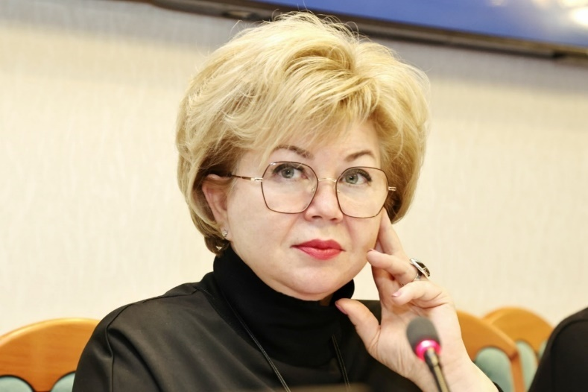

СОЦИАЛЬНАЯ ПОЛИТИКА  МОЛОДЕЖНАЯ ПОЛИТИКА  ЖИЛИЩНАЯ ПОЛИТИКА И БЛАГОУСТРОЙСТВО  СПОРТ  ЭКОЛОГИЯ И ОКРУЖАЮЩАЯ СРЕДА  КУЛЬТУРА И ТУРИЗМ  СВЯЗЬ  ЭКОНОМИКА  ДОРОГИ, ТРАНСПОРТ, ИНФРАСТРУКТУРА  КОМПЛЕКСНОЕ РАЗВИТИЕ СЕЛЬСКИХ ТЕРРИТОРИЙ
Законы, направленные на поддержку материнства и детства,
улучшение демографической ситуации в регионе
Родительский основной доход (с 1 июля 2025 г.)
Семья получает не менее 1 млн рублей за каждого рожденного ребенка (с учетом федерального и регионального капитала)
Ребенок | Форма выплаты
1-й | 10 000 руб. ежемесячно в течение 36 месяцев
2-й | 22 222 руб. ежемесячно 36 мес. или 500 тыс. руб. + 20 000 руб. 15 мес.
3-й | 30 000 руб. ежемесячно 36 мес. или 700 тыс. руб. + 30 000 руб. 10 мес.
4-й и послед. | 30 000 руб. ежемесячно 36 мес. или 1 млн руб. целевыми

Slide 9
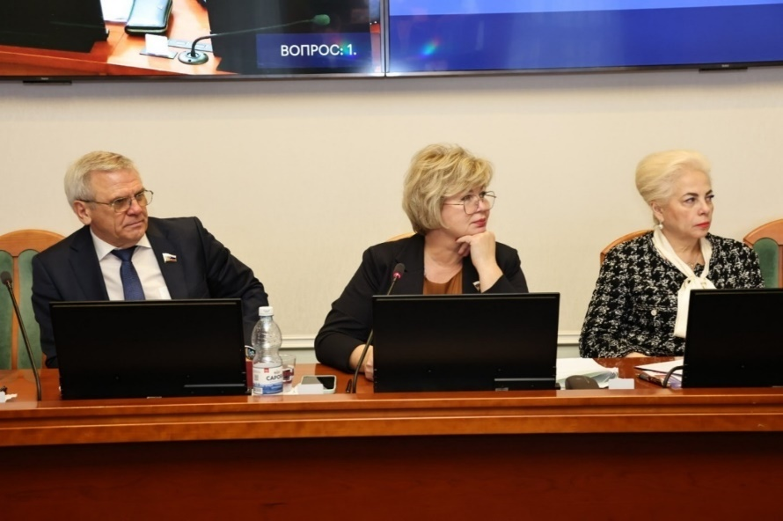




СОЦИАЛЬНАЯ ПОЛИТИКА  МОЛОДЕЖНАЯ ПОЛИТИКА  ЖИЛИЩНАЯ ПОЛИТИКА И БЛАГОУСТРОЙСТВО  СПОРТ  ЭКОЛОГИЯ И ОКРУЖАЮЩАЯ СРЕДА  КУЛЬТУРА И ТУРИЗМ  СВЯЗЬ  ЭКОНОМИКА  ДОРОГИ, ТРАНСПОРТ, ИНФРАСТРУКТУРА  КОМПЛЕКСНОЕ РАЗВИТИЕ СЕЛЬСКИХ ТЕРРИТОРИЙ
Новые меры поддержки (2025 г.):
300 тыс. рублей — при рождении третьего ребенка в молодой семье (родители до 35 лет). Получили 1 208 семей.
100 тыс. рублей — студенткам очной формы обучения при рождении ребенка. Получили 388 семей.
«Подарок новорожденному» номиналом 20 тыс. рублей на товары нижегородских производителей. Получили 9,8 тыс. семей.
«Социальные няни» — кратковременный присмотр за детьми до 3 лет. Более 2 500 семей воспользовались услугой.
Пункты проката предметов для новорожденных — открыт 21 пункт, услугами воспользовались 1 071 семья.
Запущен проект «демографический спецназ»

Slide 10


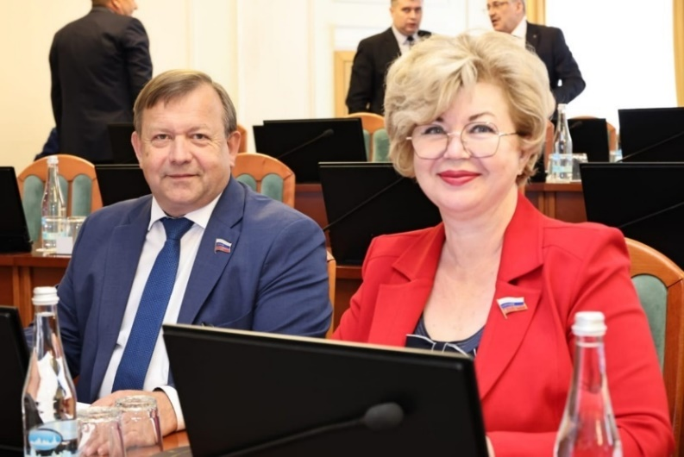
СОЦИАЛЬНАЯ ПОЛИТИКА  МОЛОДЕЖНАЯ ПОЛИТИКА  ЖИЛИЩНАЯ ПОЛИТИКА И БЛАГОУСТРОЙСТВО  СПОРТ  ЭКОЛОГИЯ И ОКРУЖАЮЩАЯ СРЕДА  КУЛЬТУРА И ТУРИЗМ  СВЯЗЬ  ЭКОНОМИКА  ДОРОГИ, ТРАНСПОРТ, ИНФРАСТРУКТУРА  КОМПЛЕКСНОЕ РАЗВИТИЕ СЕЛЬСКИХ ТЕРРИТОРИЙ
Жилищные сертификаты взамен земельного участка
Номинал увеличен с 470 до 600 тыс. рублей (с 1 января 2024 г.)
Всего предоставлено
1 500 сертификатов и более
8 000 земельных участков
О мерах социальной поддержки многодетных семей
Категория | Ранее | Сейчас
Мать-героиня | 2 062 руб. | 20 000 руб.
Родитель, воспитавший 10 и более детей до 8 лет | 1 649 руб. | 15 000 руб.
Количество многодетных семей с 2013 года
выросло с 14 до 36,5 тыс.

Slide 11
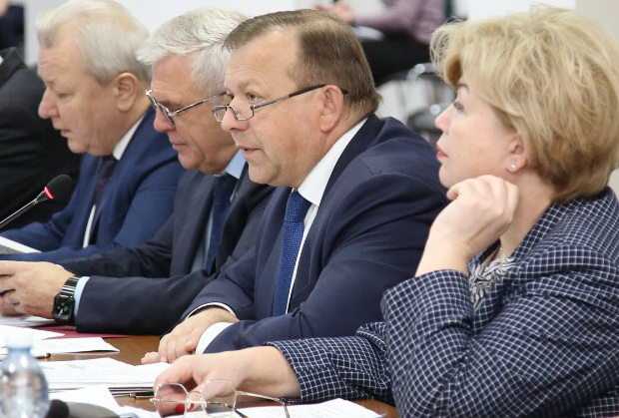
СОЦИАЛЬНАЯ ПОЛИТИКА  МОЛОДЕЖНАЯ ПОЛИТИКА  ЖИЛИЩНАЯ ПОЛИТИКА И БЛАГОУСТРОЙСТВО  СПОРТ  ЭКОЛОГИЯ И ОКРУЖАЮЩАЯ СРЕДА  КУЛЬТУРА И ТУРИЗМ  СВЯЗЬ  ЭКОНОМИКА  ДОРОГИ, ТРАНСПОРТ, ИНФРАСТРУКТУРА  КОМПЛЕКСНОЕ РАЗВИТИЕ СЕЛЬСКИХ ТЕРРИТОРИЙ
Забота о детях, оставшихся без попечения родителей
Профилактика социального сиротства
Показатель | 2023 год | 2024 год | Сокращение
Дети в социально-реабилитационных центрах | 2 888 | 2 292 | на 20%
Дети в домах ребенка | 273 | 144 | на 47%
Пособия | 2024 год | 2025 год
на опекаемых детей | 9 419 (до 3 лет) 10 360 (3-6 лет) 11 773 (школьники) | 16 169
детям инвалидам (новая категория) | - | 17 786

Slide 12
СОЦИАЛЬНАЯ ПОЛИТИКА  МОЛОДЕЖНАЯ ПОЛИТИКА  ЖИЛИЩНАЯ ПОЛИТИКА И БЛАГОУСТРОЙСТВО  СПОРТ  ЭКОЛОГИЯ И ОКРУЖАЮЩАЯ СРЕДА  КУЛЬТУРА И ТУРИЗМ  СВЯЗЬ  ЭКОНОМИКА  ДОРОГИ, ТРАНСПОРТ, ИНФРАСТРУКТУРА  КОМПЛЕКСНОЕ РАЗВИТИЕ СЕЛЬСКИХ ТЕРРИТОРИЙ
О мерах социальной поддержки граждан, имеющих детей
Категория | Ранее | Размер оплаты сейчас
Усыновление (удочерение) ребенка | 100 000 руб. | До 300 000 руб.
Усыновление ребенка-инвалида, ребенка старше 7 лет, братьев и/или сестер | 200 000 руб. | До 500 000 руб.
Поддержка приемных семей с детьми-инвалидами
40 716 рублей
30 537 рублей
на ребенка-инвалида с 3-й степенью ограничений по одной из основных категорий жизнедеятельности.
на ребенка-инвалида со 2-й степенью ограничений
по способностям к самообслуживанию и самостоятельному передвижению
Ранее выплачивалось пособие в размере 17 288 рублей за воспитание ребенка-инвалида

Slide 13

СОЦИАЛЬНАЯ ПОЛИТИКА  МОЛОДЕЖНАЯ ПОЛИТИКА  ЖИЛИЩНАЯ ПОЛИТИКА И БЛАГОУСТРОЙСТВО  СПОРТ  ЭКОЛОГИЯ И ОКРУЖАЮЩАЯ СРЕДА  КУЛЬТУРА И ТУРИЗМ  СВЯЗЬ  ЭКОНОМИКА  ДОРОГИ, ТРАНСПОРТ, ИНФРАСТРУКТУРА  КОМПЛЕКСНОЕ РАЗВИТИЕ СЕЛЬСКИХ ТЕРРИТОРИЙ
Поддержка участников СВО и членов их семей
В регионе действует более 50 региональных мер поддержки.
50% компенсация
расходов на оплату ЖКХ
10 000 руб.
ежемесячные детские выплаты на каждого несовершеннолетнего ребенка
10 000 руб.
беременным женам
10 000 руб. ежемесячно на семью с доходом ниже прожиточного минимума
Закон Нижегородской области «О внесении изменений в Закон «О квотировании рабочих мест» (2025 г.):
Гуманитарная помощь:
Собрано и отправлено более 400 тонн самого необходимого в зону СВО и пострадавшие регионы.
Работодатели с численностью сотрудников свыше 100 человек обязаны выделять квоту для трудоустройства участников СВО.

Slide 14

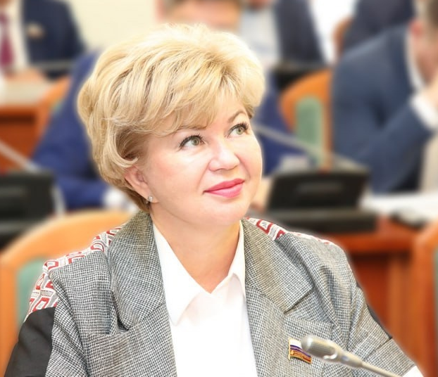
СМОТРАКОВА НАТАЛЬЯ БОРИСОВНА
Округ:
(округ № 9) Приокский район, Новинский сельсовет и часть Автозаводского района г. Нижний Новгород
Фракция: ЕДИНАЯ РОССИЯ
Председатель комитета Законодательного Собрания по социальным вопросам

Slide 15
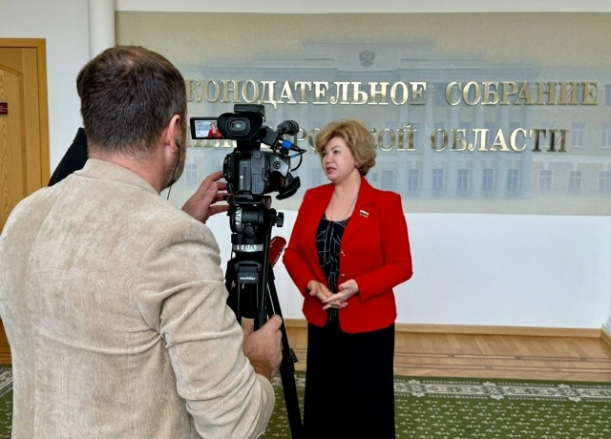
За отчетный период:
50
заседаний Законодательного Собрания Нижегородской области
>
1600
вопросов рассмотрено
>
750
Законов Нижегородской области принято

Slide 16
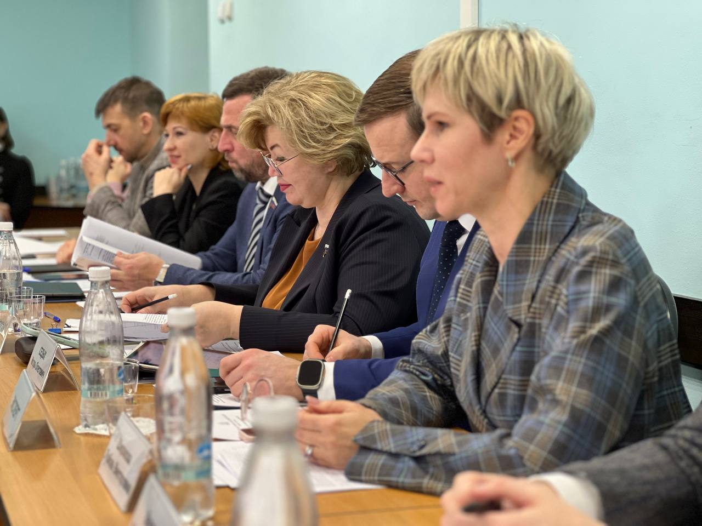
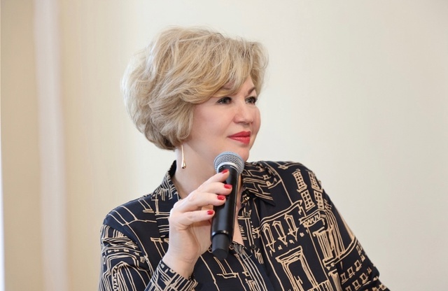
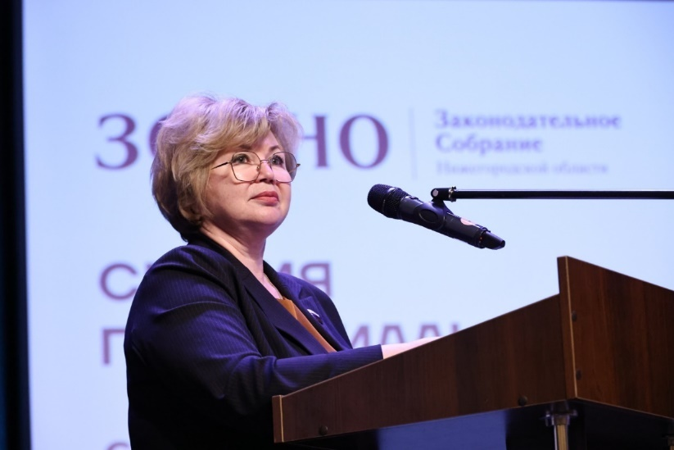
РАБОТА В ЗАКОНОДАТЕЛЬНОМ СОБРАНИИ
Выездные мероприятия
Парламентские дни Законодательного Собрания Нижегородской области в образовательных организациях:
Российская академия народного хозяйства и государственной службы при Президенте РФ, Нижегородский институт управления
Нижегородский государственный лингвистический университет имени Н.А. Добролюбова
Нижегородский государственный педагогический университет имени Козьмы Минина
Нижегородский государственный университет имени Н.И. Лобачевского
Волжский государственный университет водного транспорта
Нижегородский государственный технический университет им. Р.Е.Алексеева
Приволжский исследовательский медицинский университет

Slide 17
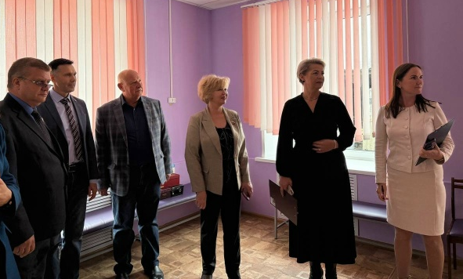
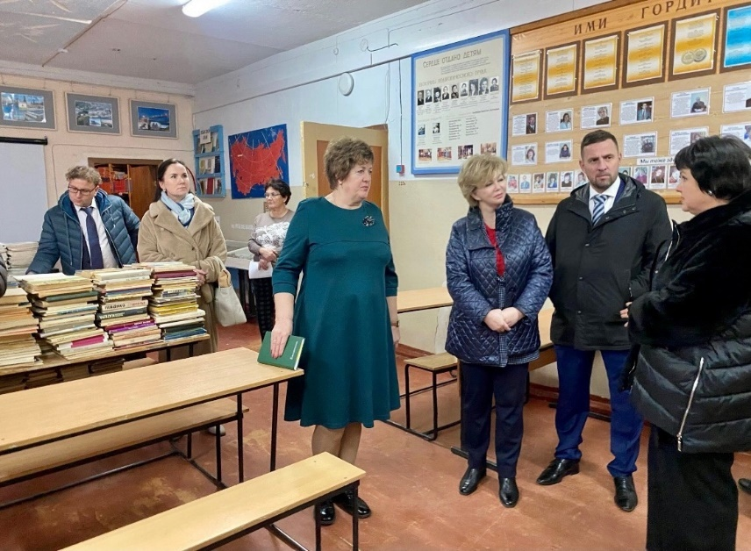
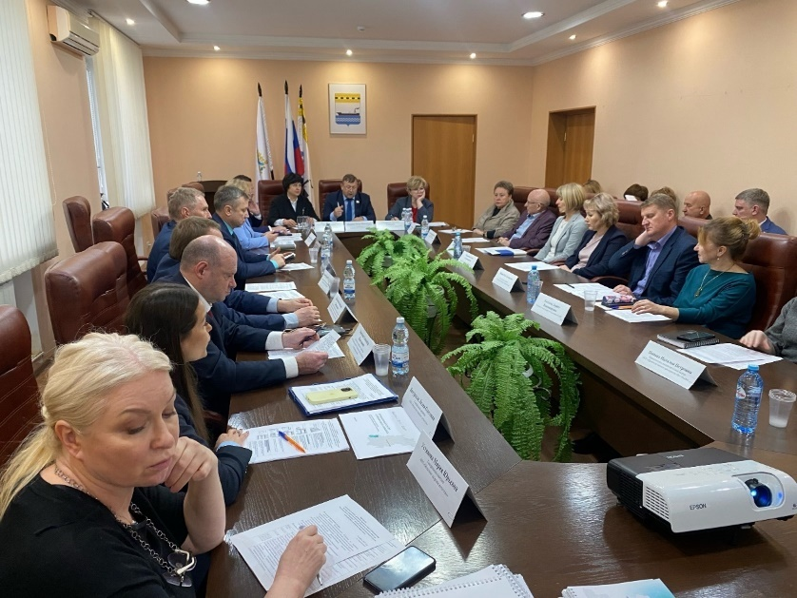
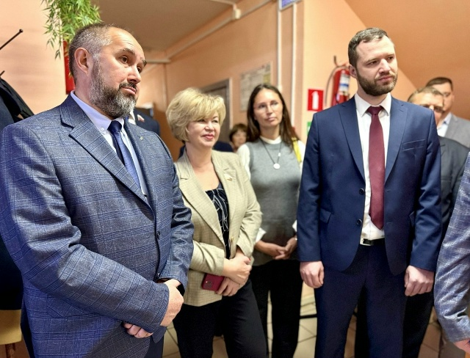
РАБОТА В ЗАКОНОДАТЕЛЬНОМ СОБРАНИИ
Выездные мероприятия
Парламентские дни Законодательного Собрания в муниципальных округах области:
- Навашино;
- Шаранга

Slide 18
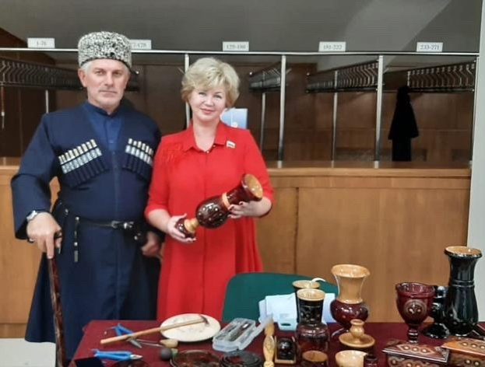
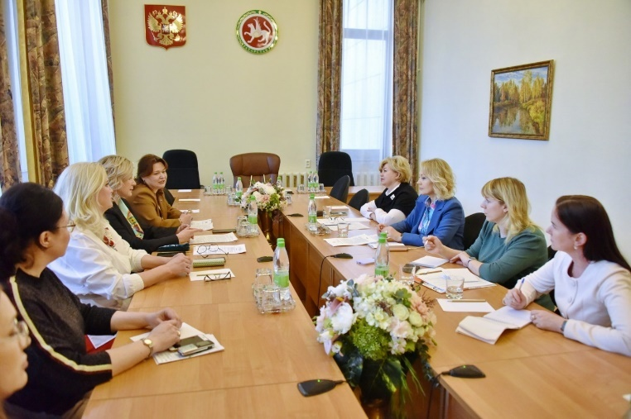
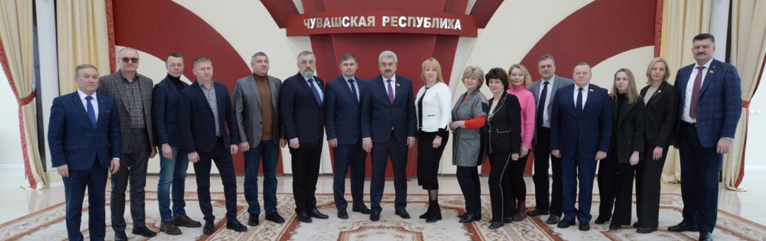
РАБОТА В ЗАКОНОДАТЕЛЬНОМ СОБРАНИИ
Выездные мероприятия
IX Парламентский форум «Историко-культурное наследие России» в Республике Дагестан
Визит в республику Татарстан :
Изучение практики работы дуального образования
Поездка в Чувашскую Республику для обмена опытом в вопросах строительства фельдшерско-акушерских пунктов

Slide 19
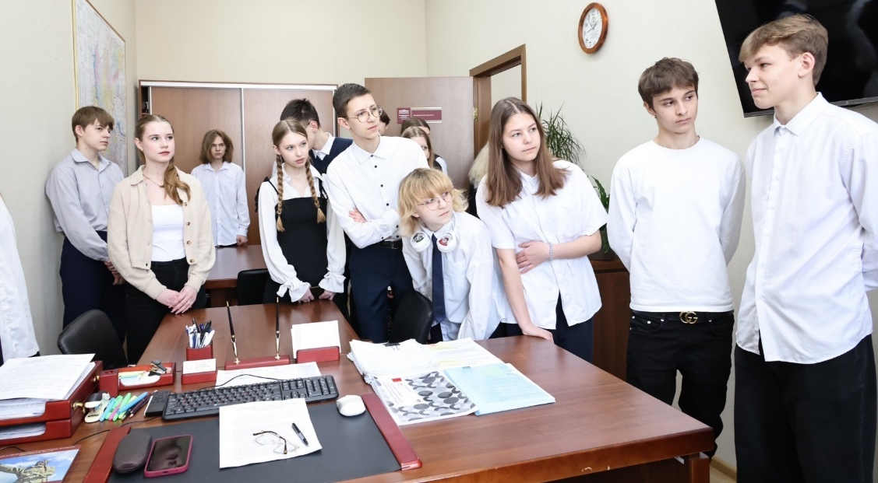
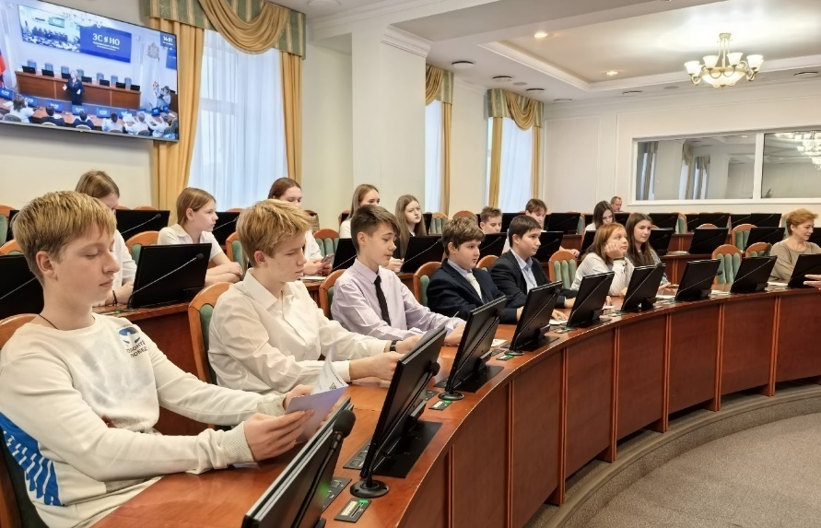
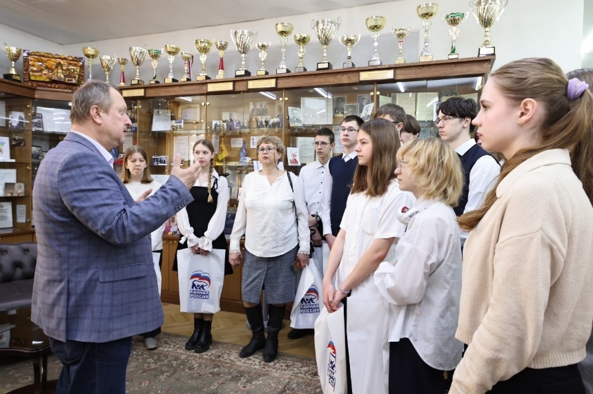
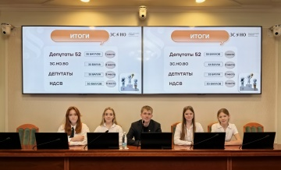
РАБОТА В ЗАКОНОДАТЕЛЬНОМ СОБРАНИИ
Экскурсии в ЗСНО для старшеклассников
Посещение школьниками рабочего места депутата, ответы на вопросы;
Экскурсия по Законодательному Собранию;
Викторина в Зале заседаний и рассказ о деятельности Законодательного Собрания
Более 150 школьников с территории избирательного округа посетили экскурсии

Slide 20
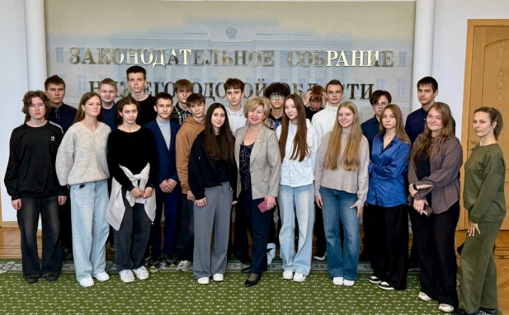
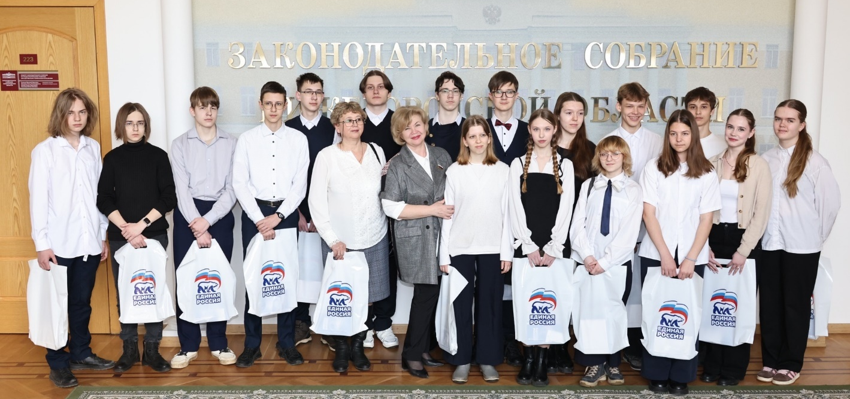
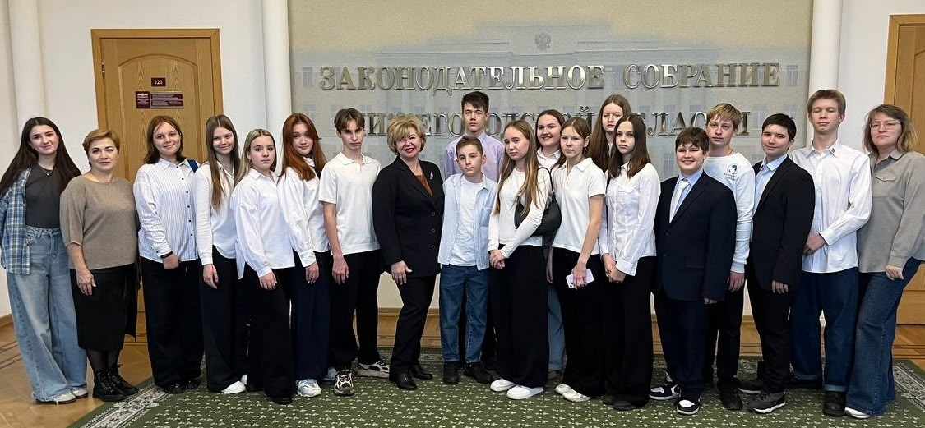
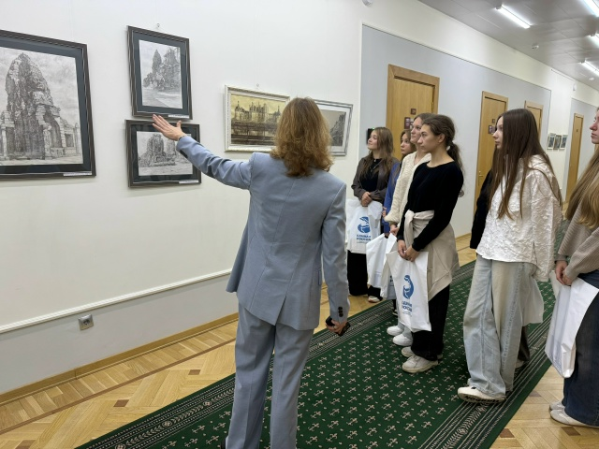
РАБОТА В ЗАКОНОДАТЕЛЬНОМ СОБРАНИИ

Slide 21

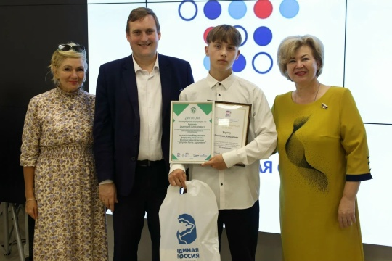
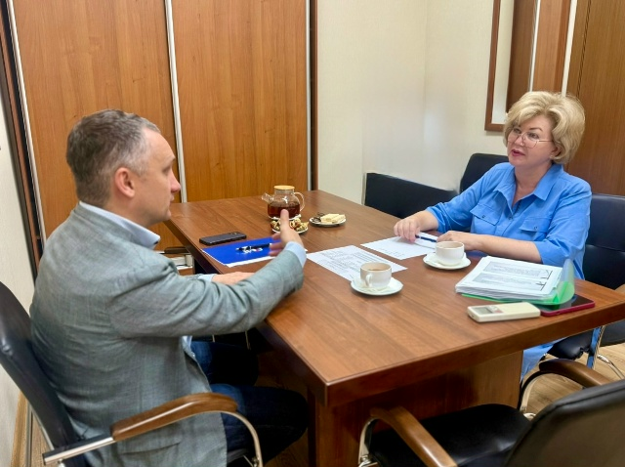
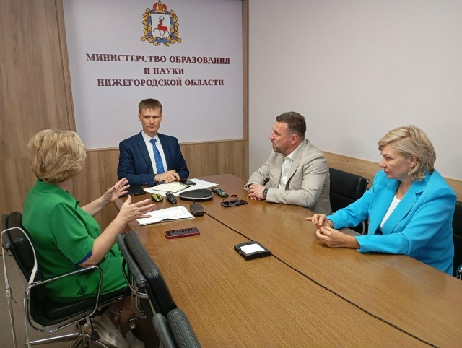
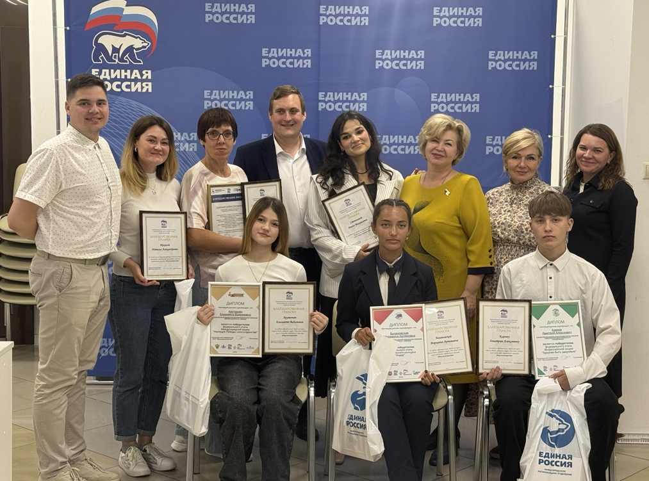
2025 год:
Назначение на роль регионального координатора партийного проекта «Мир возможностей»
Это один из 22 партийных проектов, направленных на реализацию народной программы «Единой России».
Цель проекта — вовлечение подрастающего поколения в социальную активность, связанную с историческим и духовным наследием страны, патриотическим воспитанием, формированием гражданской идентичности.
https://mv.com.ru/
https://doit-together.ru/

Slide 22
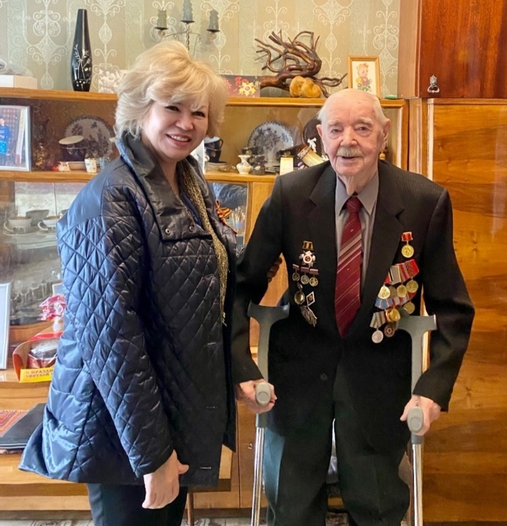
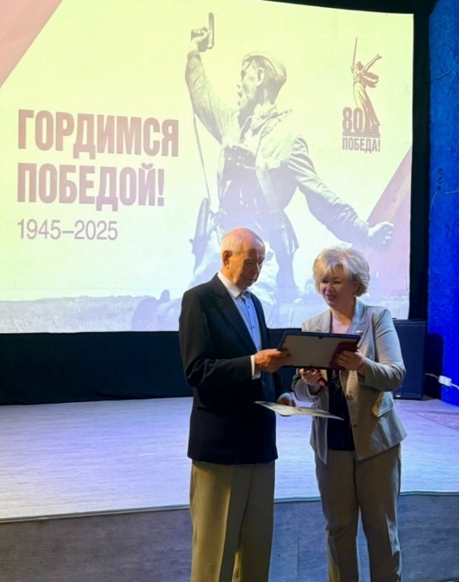
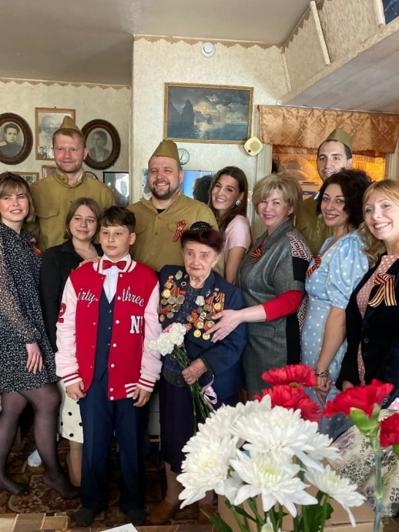
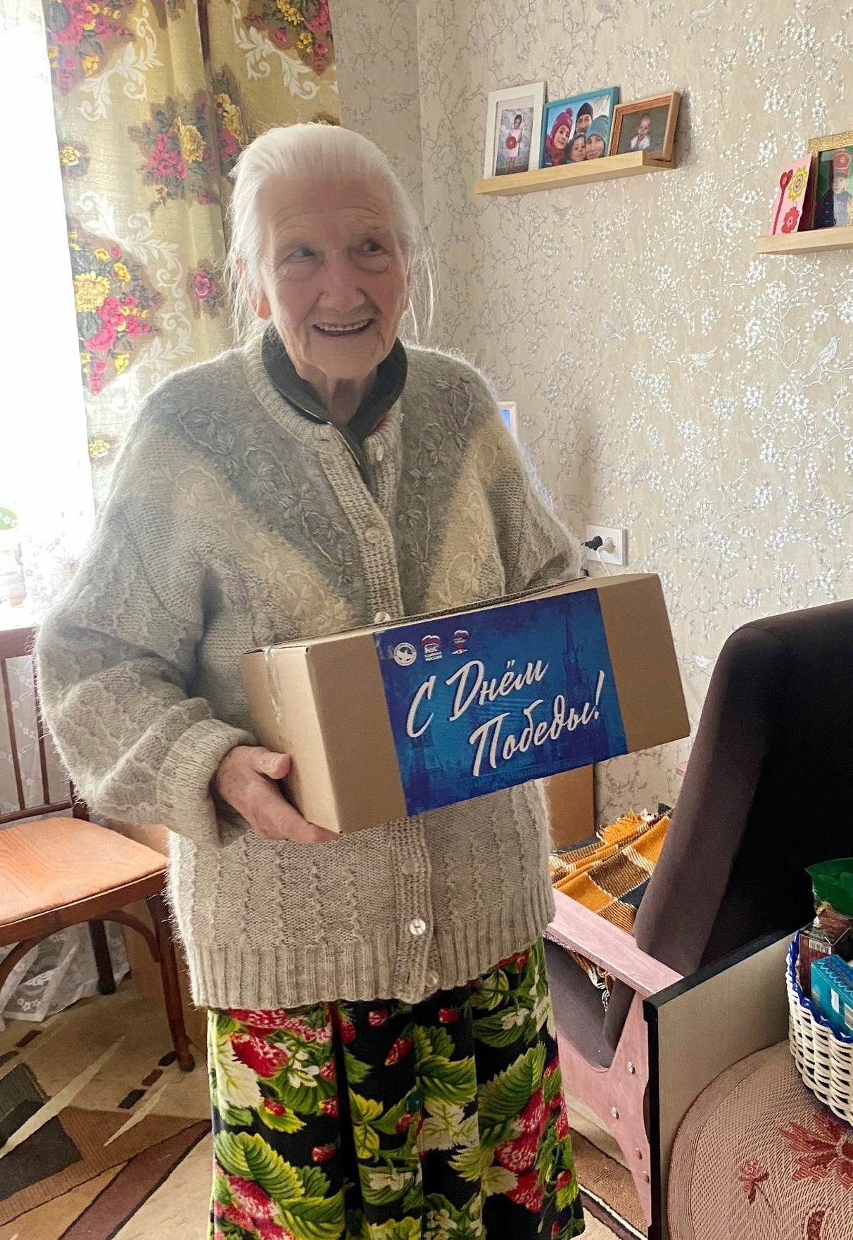
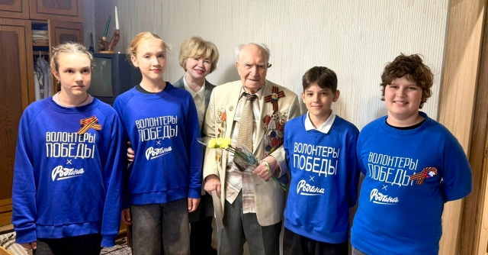
ПРОЕКТНАЯ ДЕЯТЕЛЬНОСТЬ. МЕРОПРИЯТИЯ
Депутаты от «ЕДИНОЙ РОССИИ» традиционно являются активными участниками региональных акций и проектов, в том числе посвященных празднованию годовщины победы в Великой Отечественной войне.
Акция «Подарок Ветерану»
- Поздравление ветеранов Великой Отечественной войны.
- Вручение подарков.
- Концерты для ветеранов.

Slide 23
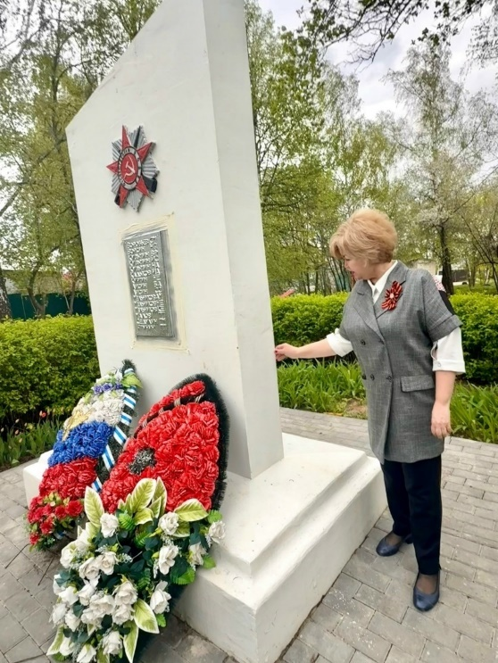
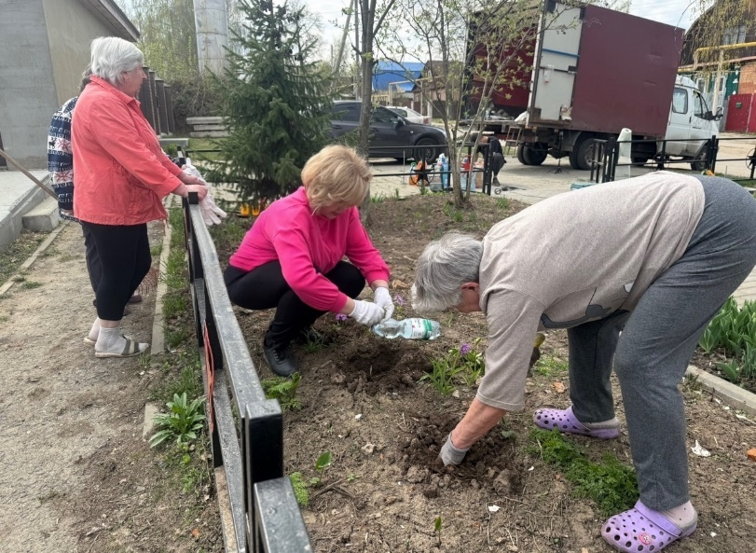
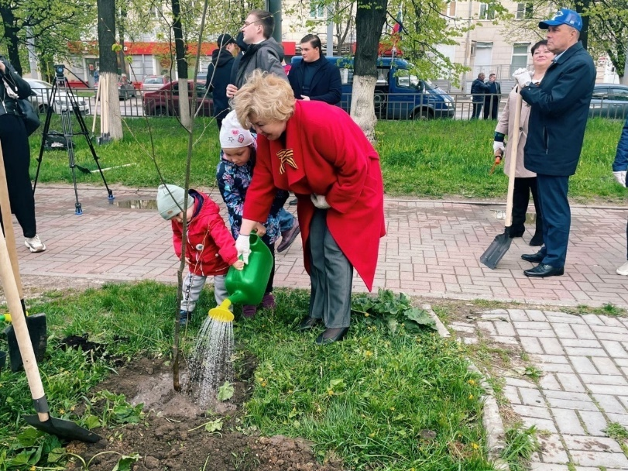
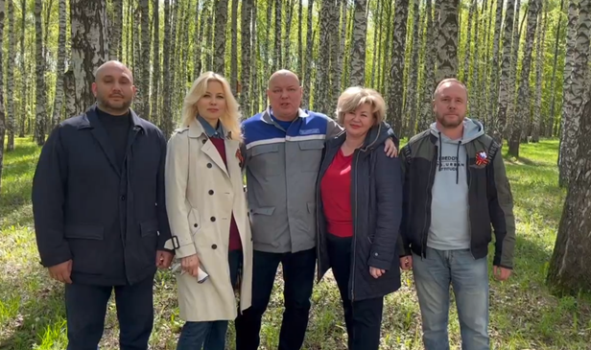
ПРОЕКТНАЯ ДЕЯТЕЛЬНОСТЬ. МЕРОПРИЯТИЯ
Подготовка мемориалов
ко Дню Победы
Акция «Сад памяти»

Slide 24
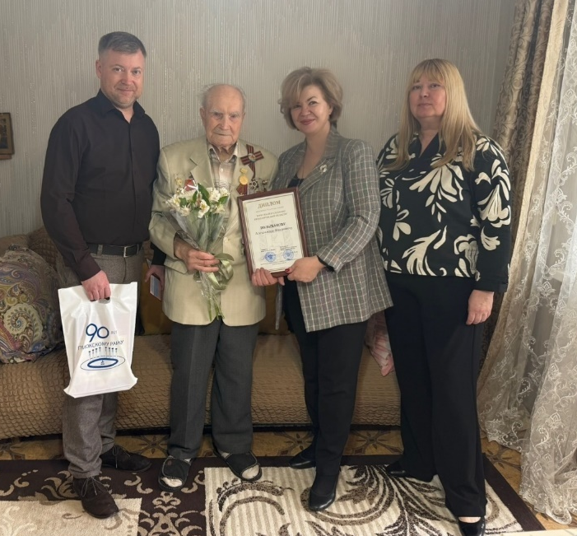
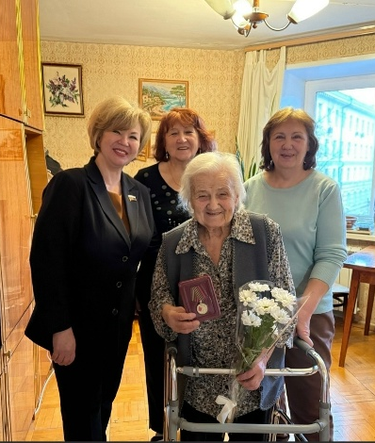
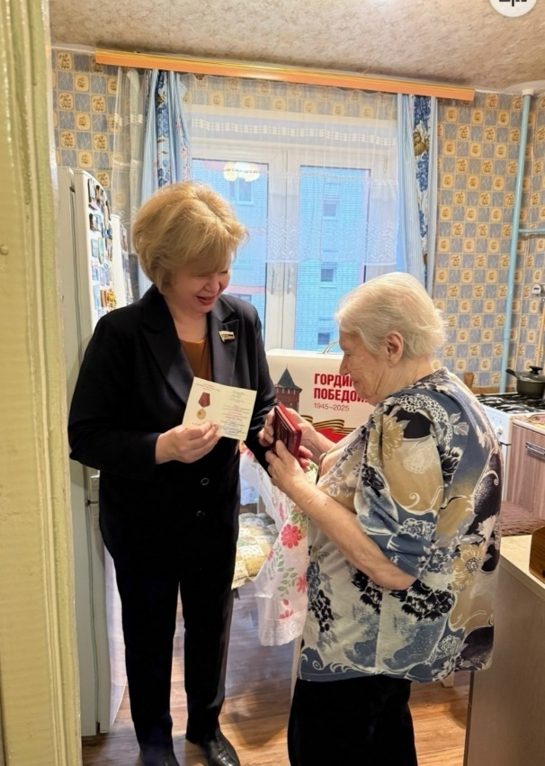
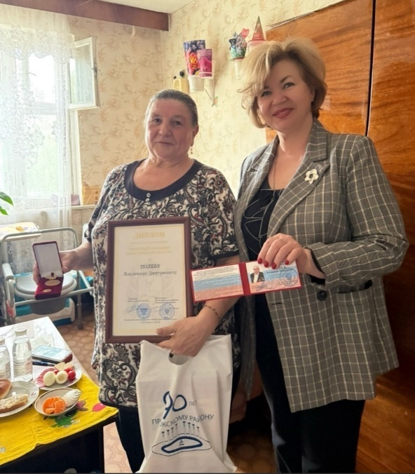
ПРОЕКТНАЯ ДЕЯТЕЛЬНОСТЬ. МЕРОПРИЯТИЯ
80-летие Победы
Вручение удостоверений,
дипломов и нагрудных знаков «Почетный гражданин
Нижегородской области»
ветеранам ВОВ
Вручение медалей к 80-летию Победы в Великой Отечественной войне труженикам тыла и детям войны

Slide 25
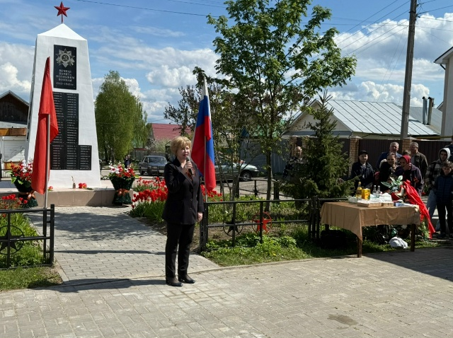
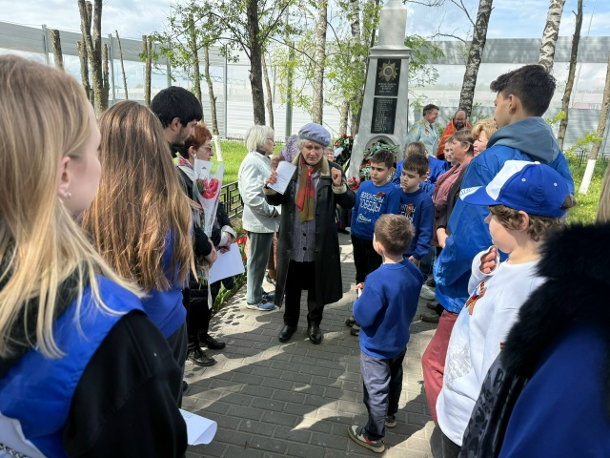
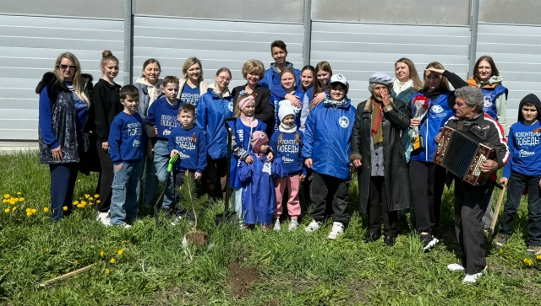


ПРОЕКТНАЯ ДЕЯТЕЛЬНОСТЬ. МЕРОПРИЯТИЯ
80-летие Победы
Аллея памяти в деревне Ольгино
Вместе с ребятами-волонтерами посадили сирень
Организация полевой кухни
для жителей деревень Ольгино, Бешенцево, Мордвинцево
Концерты, стихи, песни;
панихиды

Slide 26




ПРОЕКТНАЯ ДЕЯТЕЛЬНОСТЬ. МЕРОПРИЯТИЯ
Акция «Собери ребенка в школу»
вручение рюкзаков с наполнением первоклассникам и наборов канцелярских товаров школьникам из семей в сложной жизненной ситуации

Slide 27




ПРОЕКТНАЯ ДЕЯТЕЛЬНОСТЬ. МЕРОПРИЯТИЯ
Акция «Напиши письмо маме»
– отправка открыток мамам совместно с «Почтой России».
Акция «Коробка храбрости»
сбор игрушек и товаров для творчества для детей, находящихся на длительном лечении в больницах.

Slide 28



ПРОЕКТНАЯ ДЕЯТЕЛЬНОСТЬ. МЕРОПРИЯТИЯ
Ежегодные мероприятия:
Награждение лучших учеников и преподавателей
на ежегодном мероприятии «Звезды Приоксого района».
Вручение гранта от депутата
  Международный День книгодарения
  передача книг в библиотеки
  Приокского района

Slide 29




ПРОЕКТНАЯ ДЕЯТЕЛЬНОСТЬ. МЕРОПРИЯТИЯ
Праздник Великой Пасхи. Передача куличей.
многодетным семьям,
инвалидам,
ветеранам труда,
активистам ТОС;
ветеранам Великой Отечественной войны,
одиноко проживающим нижегородцам, которые в силу состояния здоровья не выходят дома
Более 1000 куличей подарено

Slide 30




ПРОЕКТНАЯ ДЕЯТЕЛЬНОСТЬ. МЕРОПРИЯТИЯ
Поздравление с Международным днем семьи
в комплексном центре социального обслуживания населения «Мыза»
Поздравление с Международным
днем инвалида
Угощения, дискотеки,
концерты и награждения

Slide 31




ПРОЕКТНАЯ ДЕЯТЕЛЬНОСТЬ. МЕРОПРИЯТИЯ
Всероссийская акция «Забота рядом»,
приуроченная к Дню пожилого человека.
Торжественные мероприятия в администрации района;
Передача угощений для одиноких пожилых людей, находящихся на обслуживании на дому КЦСОНа «Мыза»
Поздравление педагогов с Днем учителя
День матери
Поздравление матерей Приокского района, вручение подарков и благодарностей депутата

Slide 32




ПРОЕКТНАЯ ДЕЯТЕЛЬНОСТЬ.
НОВОГОДНИЕ МЕРОПРИЯТИЯ
Поздравление активистов территориальных общественных самоуправлений, общественных организаций
Детские праздники в библиотеках, центрах детского творчества, клубах, комплексных центрах социального обслуживания населения, в деревнях на территории избирательного округа (Новинки, Кудьма, Бешенцево, Ольгино)
Поздравление детей-инвалидов на дому
Участие во всероссийской акции «Ёлка желаний»
Участие в акции «Новогодняя сказка» в Приокском районе
Традиционные акции Партии «ЕДИНАЯ РОССИЯ»:
- С Новым годом, ветеран!
- Депутатская ёлка
Более 2000 сладких подарков передано жителям округа

Slide 33





ПРОЕКТНАЯ ДЕЯТЕЛЬНОСТЬ.
НОВОГОДНИЕ МЕРОПРИЯТИЯ
Акция «С Новым годом, ветеран!»
Всероссийская акция «Елка желаний» (исполнение желаний детей из малообеспеченных семей, детей-инвалидов)

Slide 34




ПРОЕКТНАЯ ДЕЯТЕЛЬНОСТЬ.
НОВОГОДНИЕ МЕРОПРИЯТИЯ
«Депутатская елка»
– ежегодная акция фракции «ЕДИНОЙ РОССИИ» в Законодательном Собрании.
Представление в Кремлевском зале для детей из многодетных, малообеспеченных семей, семей участников СВО и сладкий подарок для каждого.
Акция «Новогодняя сказка»
(исполнение желаний детей-инвалидов из Приокского района)

Slide 35


ПРОЕКТНАЯ ДЕЯТЕЛЬНОСТЬ. МЕРОПРИЯТИЯ
Организация экскурсий для жителей округа
В сопровождении экскурсовода с предоставлением транспорта
1100 человек приняли участие в поездках
23 экскурсионные поездки по Нижнему Новгороду и области организовано

Slide 36


ПРОЕКТНАЯ ДЕЯТЕЛЬНОСТЬ. МЕРОПРИЯТИЯ
в деревню Сартаково
на Фестиваль «Хрустальный ключ»
в Свято-Троицкий Макарьевский женский монастырь
В город Городец
Экскурсии по городу
Поездки по храмам города
Посещение музеев (Усадьба Рукавишниковых, Технический музей)

Slide 37




Экскурсии в «Технический музей» для
многодетных семей,
ребят из летнего лагеря
МБУ ДО «Созвездие»,
жителей Приоксого района
Усадьба Рукавишниковых

Slide 38




Поездка в Свято-Троицкий Макарьевский женский монастырь.

Slide 39





Деревня Сартаково.
мастер-классы;
подвижные игры;
посещение храма, Святого источника;
поездка на Фестиваль «Серебряный ключ»

Slide 40





Экскурсии в город Городец
Посетили:
- Феодоровский монастырь,
- музей Александра Невского,
- музей самоваров

Slide 41

РАБОТА В ИЗБИРАТЕЛЬНОМ ОКРУГЕ
(НА ТЕРРИТОРИИ)
Информация о финансовой поддержке государственных
и муниципальных учреждений избирательного округа (закрепленной территории) за счет средств Фонда на поддержку территорий.
Октябрь 2021-2025 год
Муниципальные и государственные учреждения получили
финансовую поддержку депутата
107 раз
42 Дошкольным образовательным учреждениям
19 Образовательным учреждениям
25 Учреждениям дополнительного образования
9 Учреждениям здравоохранения
3 Спортивным школам
5 Библиотекам
4 Социальной защите населения
Общая сумма финансовой поддержки
12 500 000 рублей

Slide 42

РАБОТА ДЕПУТАТА В ИЗБИРАТЕЛЬНОМ ОКРУГЕ
За отчетный период финансовую помощь получили :
ДОШКОЛЬНЫЕ образовательные учреждения:
2022 год
2023 год
2024 год
2025 год
№ 129
№ 271
№ 313
№ 379
№ 143
№ 87
№ 440
№ 36
№ 203
№ 208 «Комаровский»
№210
№ 298
№ 207 № 150 № 50 № 206 № 209 № 315 № 412
№413
№ 3
№ 442
№ 3
№ 119
№ 129
№ 216
№435
№ 451
№ 36
№ 150

Slide 43



РАБОТА ДЕПУТАТА В ИЗБИРАТЕЛЬНОМ ОКРУГЕ
МАДОУ «Детский сад № 3»
приобретен гладильный пресс
МБДОУ «Детский сад № 216»
Приобретены металлические уличные шкафы
для хранения игрушек

Slide 44




РАБОТА В ИЗБИРАТЕЛЬНОМ ОКРУГЕ
МБДОУ «Детский сад № 129»
- система контроля и управления доступом
МБДОУ «Детский сад №435»
- пластиковые окна в рекреацию детского сада
МБДОУ «Детский сад № 315»
-гладильный пресс

Slide 45




РАБОТА В ИЗБИРАТЕЛЬНОМ ОКРУГЕ
МБДОУ «Детский сад № 413»
- пластиковые окна
МБДОУ «Детский сад № 206» Бережок
- водонагреватели

Slide 46



РАБОТА В ИЗБИРАТЕЛЬНОМ ОКРУГЕ
МБДОУ «Детский сад № 209»
- картофелеочистительная машина
МБДОУ «Детский сад № 207»-стирально-сушильная машина
МБДОУ «Детский сад № 50»- новые светильники

Slide 47




РАБОТА В ИЗБИРАТЕЛЬНОМ ОКРУГЕ
МБДОУ «Детский сад № 451»
МБДОУ «Детский сад № 119»
МБДОУ «Детский сад № 150»
- установлены утепленные металлические двери

Slide 48




РАБОТА В ИЗБИРАТЕЛЬНОМ ОКРУГЕ
Образовательные учреждения:
МБОУ «Школа № 154»
ремонт в рекреации актового зала
Замена окна
Замена радиаторов отопления
Покраска стен и потолка
Установка потолочных светильников
МБОУ «Школа № 34»
приобретен бензиновый снегоуборщик

Slide 49


РАБОТА В ИЗБИРАТЕЛЬНОМ ОКРУГЕ
МБОУ "Школа № 89" (с.п.Кудьма, ул.Пушкина, д.19а)
ремонт ливневой канализации;
МБОУ "Школа № 174" (Щербинки-1, д.30)
замена окон ПВХ,
ремонт ветхой электропроводки;
МАОУ «Школа № 131»
установлен двухполосный монитор;
МБОУ ДО "Спортивная школа "Радий" на приобретение футбольных мячей

Slide 50



РАБОТА В ИЗБИРАТЕЛЬНОМ ОКРУГЕ
МБУ ДО ДЮЦ «Контакт»
приобретение и установка пластиковых окон в подразделениях
Организация праздничных мероприятий, приобретение подарков для детей из учреждений дополнительного образования

Slide 51




РАБОТА В ИЗБИРАТЕЛЬНОМ ОКРУГЕ
МБУ ДО ЦРТ «Созвездие» приобретено:
напольное покрытие;
оборудование для звукозаписывающей студии
мультимедийное оборудование для детской медиастудии

Slide 52




РАБОТА В ИЗБИРАТЕЛЬНОМ ОКРУГЕ
МКУК «Централизованная Библиотечная система» Приокского района:
приобретение жалюзи в детскую библиотеку им.К.И.Чуковского (Щербинки-1, д.10)
новая входная дверь в библиотеке
им. А.А.Фадеева и Н.Н.Носова (ул.Голованова, 67)
- пориобретение кондиционеров;

Slide 53




РАБОТА В ИЗБИРАТЕЛЬНОМ ОКРУГЕ
ГКУ «Управление социальной защиты населения Приокского района г.Н.Новгорода»
- установка кондиционеров
ГБУ «Комплексный центр социального обслуживания населения «МЫЗА»
- приобретение медтехники
ГБУ «Нижегородский областной реабилитационный центр для инвалидов»
- приобретение комплектующих и материалов для ремонта сервера

Slide 54

РАБОТА В ИЗБИРАТЕЛЬНОМ ОКРУГЕ
Конкурс проектов «ВМЕСТЕ С ДЕПУТАТОМ»
Конкурсный отбор проектов по предоставлению финансовых средств из фонда на поддержку территорий депутата Законодательного Собрания Нижегородской области Смотраковой Натальи Борисовны в 2025 году
2024 год
2025 год
Предоставление финансовых средств из фонда на поддержку территорий депутата, реализация проектов
Призовой фонд
1 800 000 рублей

Slide 55



1 место в конкурсе проектов:
МБОУ «Школа № 134»
Проект «В наших жилах кровь Победы»
по развитию школьного музея, посвященного специальной военной операции.
приобретено:
- манекен в экипировке
- интерактивный экран
МБДОУ «Детский сад № 150»
Проект «Доступная площадка для особенных детей»
-закуплено и установлено смягчающее покрытие на площадках для прогулок детей с РАС.

Slide 56




2 место в конкурсе проектов:
МБОУ «Школа № 140»
Торжественное открытие музейной композиции "ГЕРОИ НАШЕГО ВРЕМЕНИ",
посвященной участникам Специальной военной операции
- приобретены выставочные витрины для экспозиции музея

Slide 57




3 место в конкурсе проектов:
МБДОУ «Детский сад № 36»
Проект по оборудованию логопедического кабинета для социальной адаптации и реабилитации детей с ОВЗ, в том числе детей-инвалидов и детей с РАС.
- приобретено «умное» зеркало для логопеда с программно-аппаратным комплексом
МБОУ «Школа № 32»
Проект «Вместе решаем – вместе делаем»
Торжественное открытие тренажерного зала

Slide 58




Приз организатора:
МБОУ «Школа № 174»
Проект «Живая память поколений» о создании памятного альбома к 80-летию Победы в Великой Отечественной войне по материалам потомков ветеранов войны и труда.
В школе был проведен конкурс на лучшее эссе и фото с ветераном, проведена исследовательская работа в архивах, изготовлен фотоальбом с самыми яркими работами.
МБУ ДО ДЮЦ «Контакт»
Проект «Помочь может каждый»
- Оборудован презентационный класс, в котором проводятся мастер-классы по изготовлению "Сухих душей" проводятся беседы и обучающие лекции;
- Закупленные материалы для производства маскировочных сетей;
- Производятся талисманы и сувениры для пожилых людей в домах престарелых, работников социально-значимых профессий, совета ветеранов района.

Slide 59




РАБОТА В ИЗБИРАТЕЛЬНОМ ОКРУГЕ
1 800 000 руб выделено
на благоустройство территорий в избирательном округе
за счет средств Фонда на поддержку территорий
Установка игровых
элементов
ул.40 Лет Победы, д.10
Ремонт дороги к военкомату от пр.Гагарина до ул.Вятская (тротуар у дома 27 по ул.М.Голованова)

Slide 60



РАБОТА В ИЗБИРАТЕЛЬНОМ ОКРУГЕ
Ремонт и замена лестниц в Приокском районе
Лестница в Мордвинцево
Лестница на ул.40 лет Победы
деревянные ступеньки и перила заменили на железные
заменили ступеньки,
находящиеся в
аварийном состоянии
ДО проведения
ремонтных работ

Slide 61




РАБОТА В ИЗБИРАТЕЛЬНОМ ОКРУГЕ
Дорога к Александровскому роднику (ул.Горная)
ДО проведения
ремонтных работ
во время ремонта

Slide 62



РАБОТА ДЕПУТАТА В ИЗБИРАТЕЛЬНОМ ОКРУГЕ
Выделение материальной помощи за счет средств
Фонда на поддержку территорий
2 450 000 руб
Общая сумма выделенной материальной помощи
Семьям, потерявшим имущество при пожарах;
На частичное возмещение затрат на лечение;
Людям в трудной жизненной ситуации на товары первой необходимости;
Ребятам-приокчанам, занимающимся следж-хоккеем (дети с ДЦП, аутизмом, с ампутацией конечностей) для участия в международных соревнованиях

Slide 63



РАБОТА С НАСЕЛЕНИЕМ
Информация о проведении встреч и мероприятий с избирателями
  с многодетными мамами по вопросам мер соц.поддержки, диспансеризации детей в образовательных учреждениях,
  в администрации Приокского района по вопросам развития района
  встречи с семьями участников СВО совместно с представителями Государственного юридического бюро, сотрудниками администрации и управления социальной защиты населения;
Ежегодные отчеты о реализации Народной программы «Единой России» и о деятельности в качестве депутата Законодательного собрания

Slide 64



РАБОТА С НАСЕЛЕНИЕМ
Ведение работы по приему и рассмотрению обращений граждан и организаций,
а также личный прием граждан осуществляются на постоянной основе, в том числе в дистанционном формате
личных приемов
на площадке Штаба общественной поддержки, в приемных
обращений
Принято и рассмотрено
139
917
Приокский район
Адрес приемной:
г. Нижний Новгород, пр.Гагарина, д.148, каб. 7
вторник, пятница с 12:00 до 15:00,
Депутатский центр: ул.Пятигорская, д.4
четверг 16-18
Куликова Наталья Александровна 8-951-914-54-21
Старший помощник депутата (ЗСНО)
Алехина Ксения Витальевна
8 (831) 419-66-71
smotrakova@zsno.ru

Slide 65




ОТЗЫВЫ И БЛАГОДАРНОСТИ В АДРЕС ДЕПУТАТА
Работа на территории избирательного округа и в Законодательном Собрании Нижегородской области отмечена положительными отзывами граждан, благодарностями и благодарственными письмами организаций.
Благодарность Президента Российской Федерации
Благодарность председателя Совета Федерации Федерального Собрания РФ Валентины Матвиенко
Почётный знак Законодательного Собрания Нижегородской области «За заслуги»
Юбилейная медаль «30 лет Законодательному Собранию Нижегородской области»
Юбилейная медаль «За заслуги в развитии Приокского района»

Slide 66




РАБОТА С НАСЕЛЕНИЕМ
В социальных сетях на страницах депутата размещается информация о проводимых мероприятиях в Законодательном Собрании Нижегородской области, в округе депутата, принимаются обращения граждан
Вконтакте: https://vk.com/id31934829
Одноклассники: https://ok.ru/profile/278485765280

Slide 67
Все, что мы делаем, мы делаем в тесном взаимодействии с неравнодушными гражданами!
ВМЕСТЕ МЫ МОЖЕМ БОЛЬШЕ!

